Slide 1
Моўная размінка

Slide 2
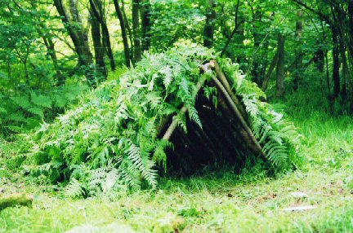
1. Шалаш

Slide 3
2. Люпин

Slide 4
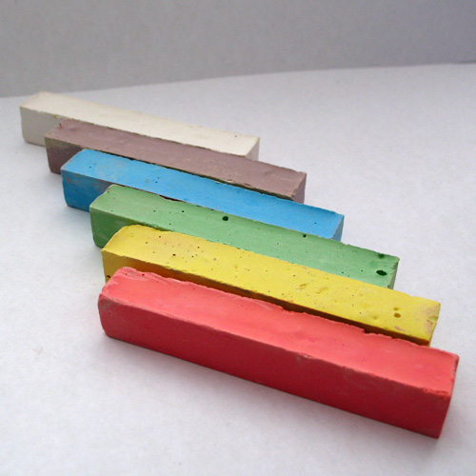
3. Мелок

Slide 5
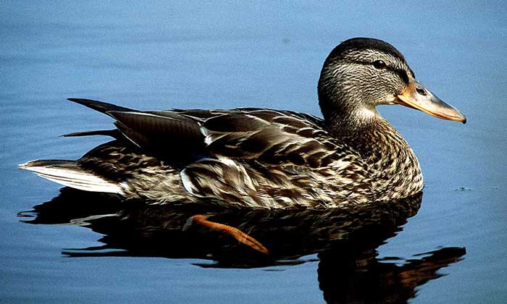
4. Утка

Slide 6
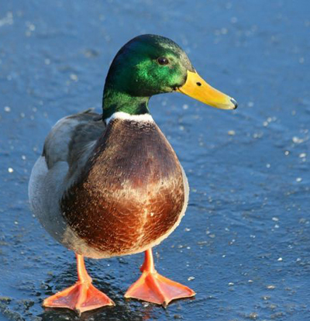
5. Селезень

Slide 7
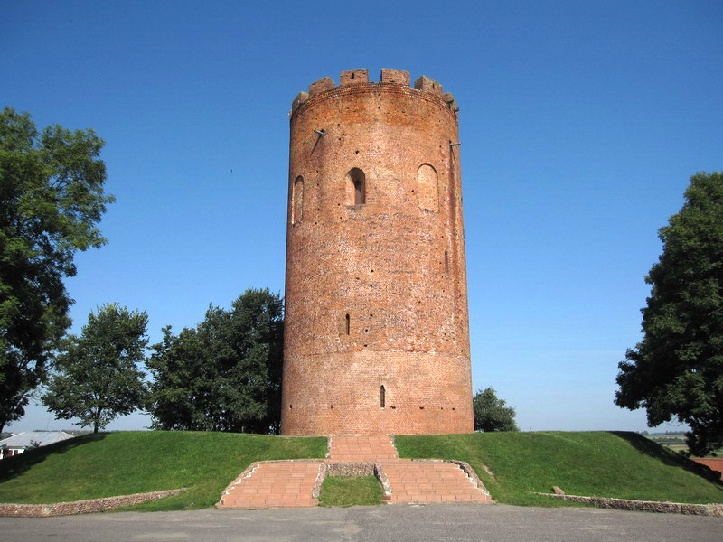
6. Башня

Slide 8
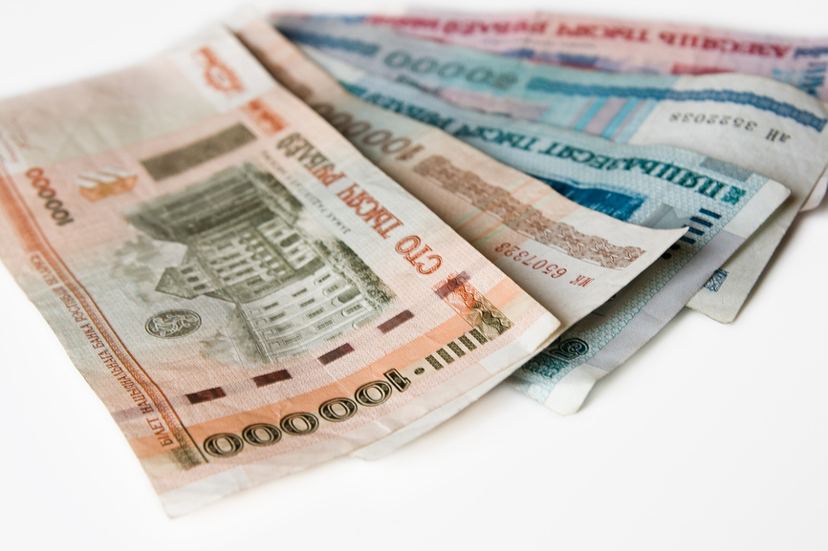
7. Сдача

Slide 9
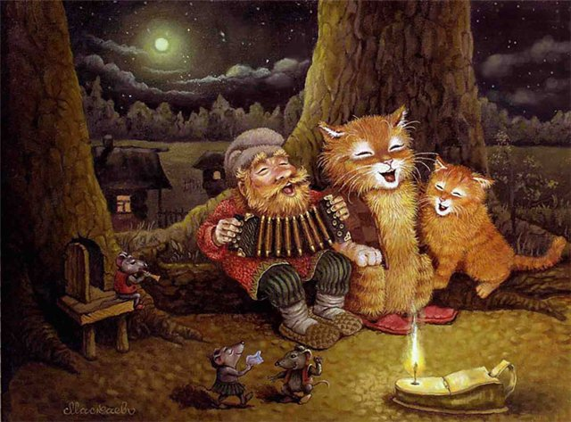
8. Домовой

Slide 10
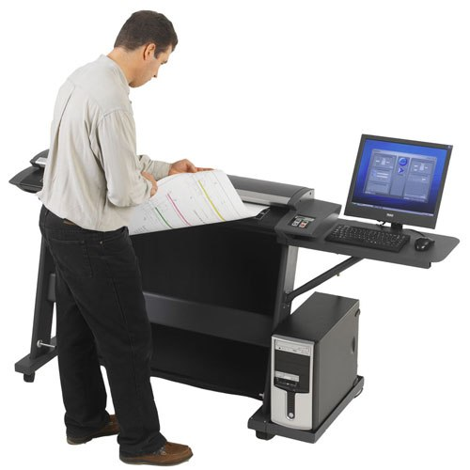
9. Печатник, типограф

Slide 11
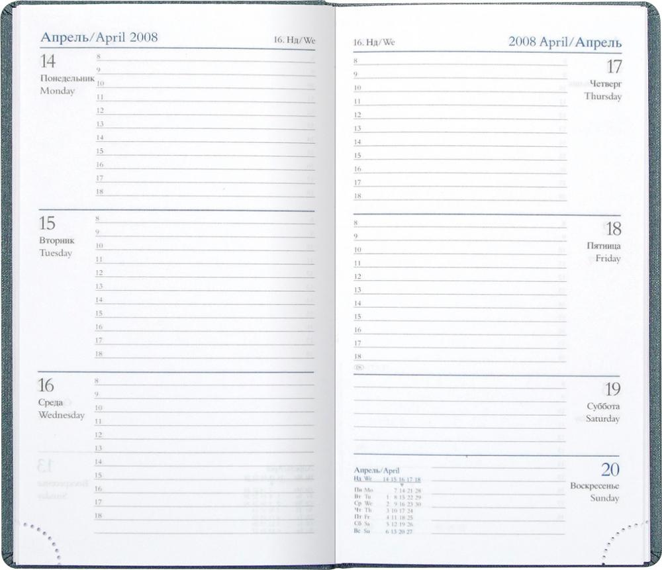
10. Еженедельник

Slide 12
Праверка:

Slide 13
1. Шалаш – будан
2. Люпин – лубін
3. Мелок – крэйда
4. Утка – качка
5. Селезень – качар
6. Башня – вежа
7. Сдача – рэшта
8. Домовой – дамавік, хатнік
9. Печатник, типограф – друкар
10. Еженедельник – штотыднёвік

